Slide 1
3. Syntax & Semantik

Slide 2
2.1 Syntax (pp. 105-143)
《德语语言学导论》
Was untersucht die Syntax?
Traditionelle Grammatik: Wortarten, Satzglieder (Subjekt, Prädikat, Objekt, Adverbialbestimmung, Attribut, Funktionen der Nebensätze und Infinitivgruppe), Lesetexte

Slide 3
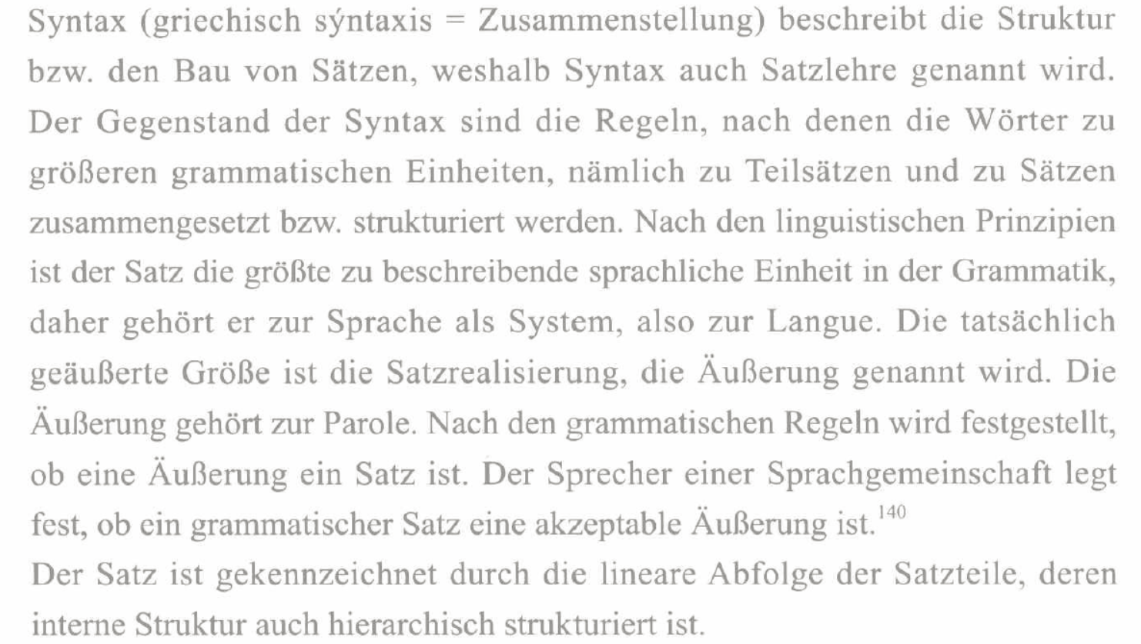
Definition

Slide 4
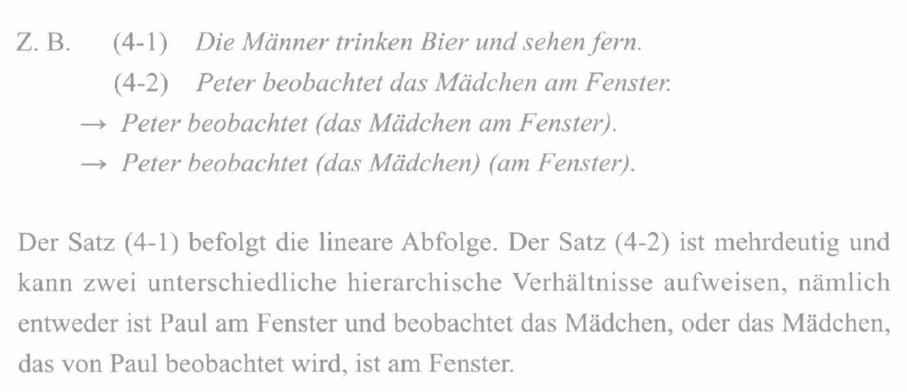
Beispiele

Slide 5
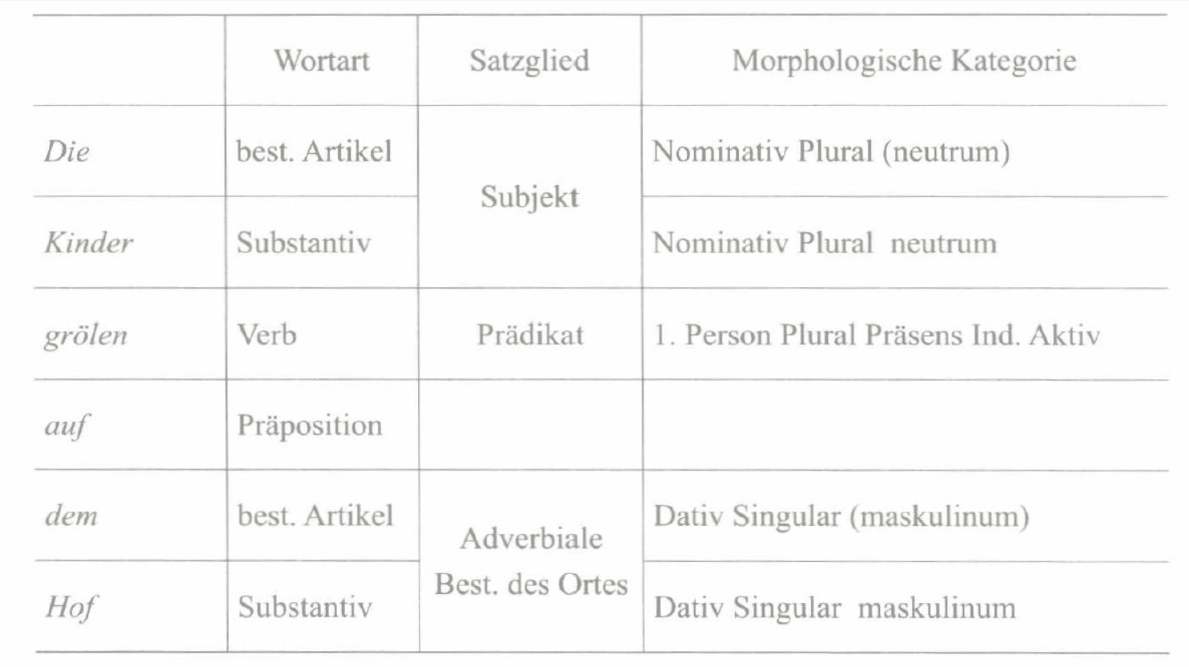
Wortarten & Satzglieder

Slide 6
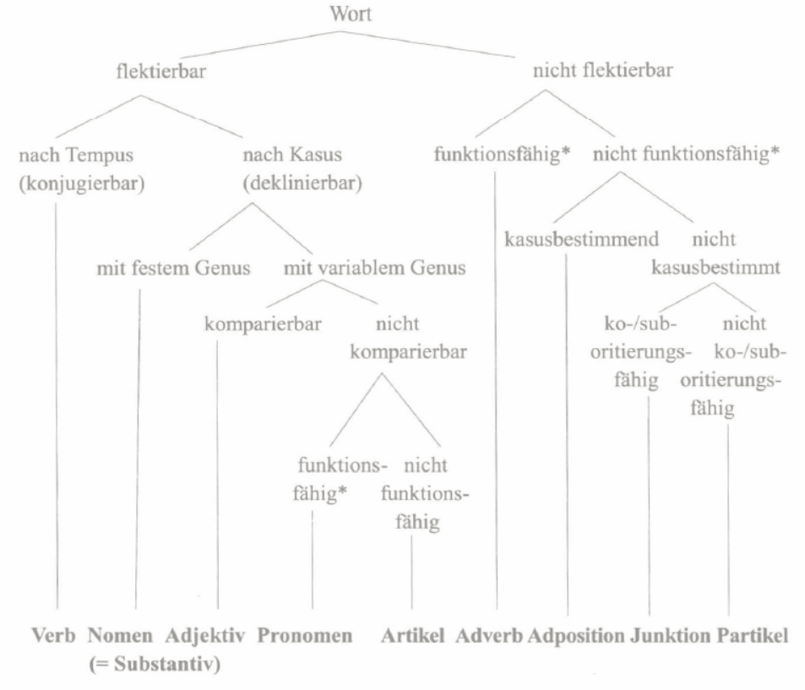
Funktionen

Slide 7
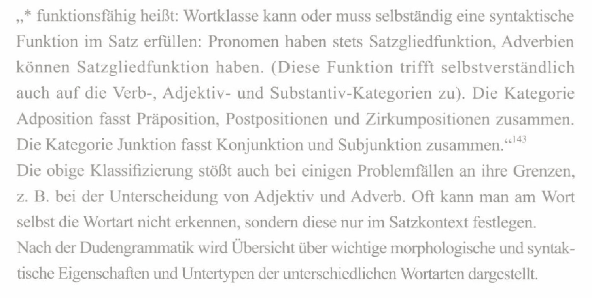
Funktionsfähigkeit

Slide 8
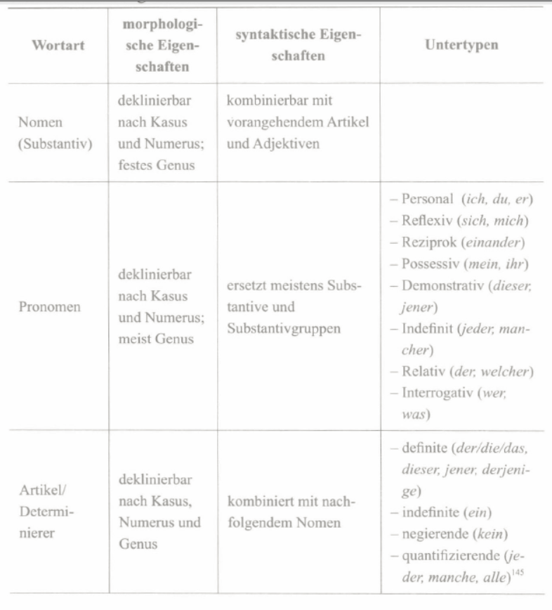

Slide 9
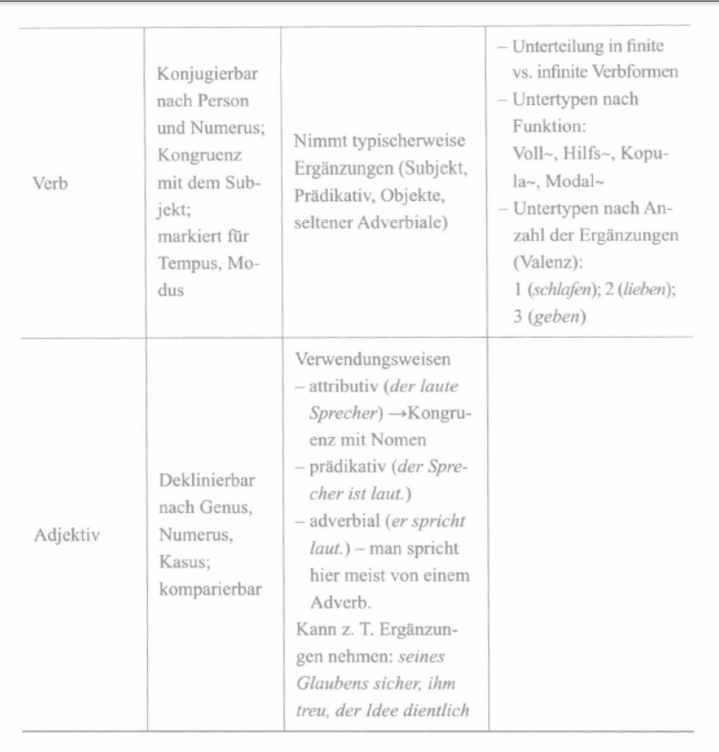

Slide 10
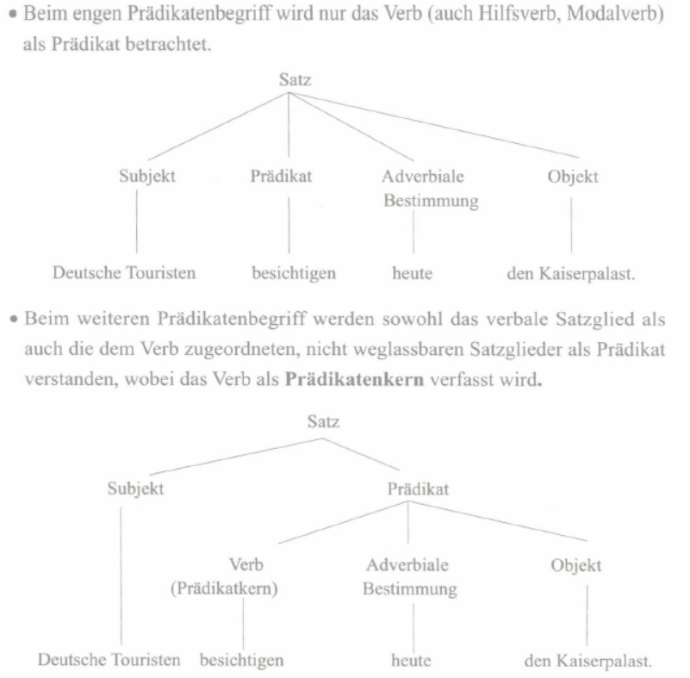

Slide 11
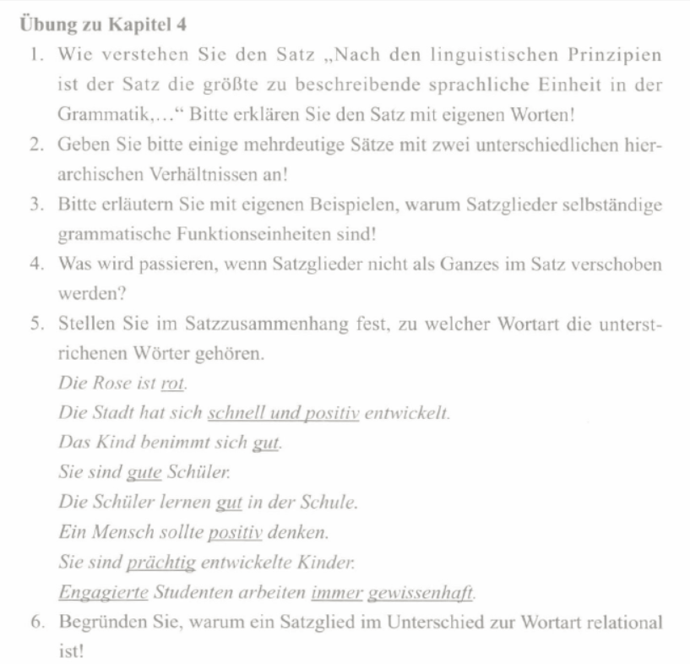
Übungen

Slide 12
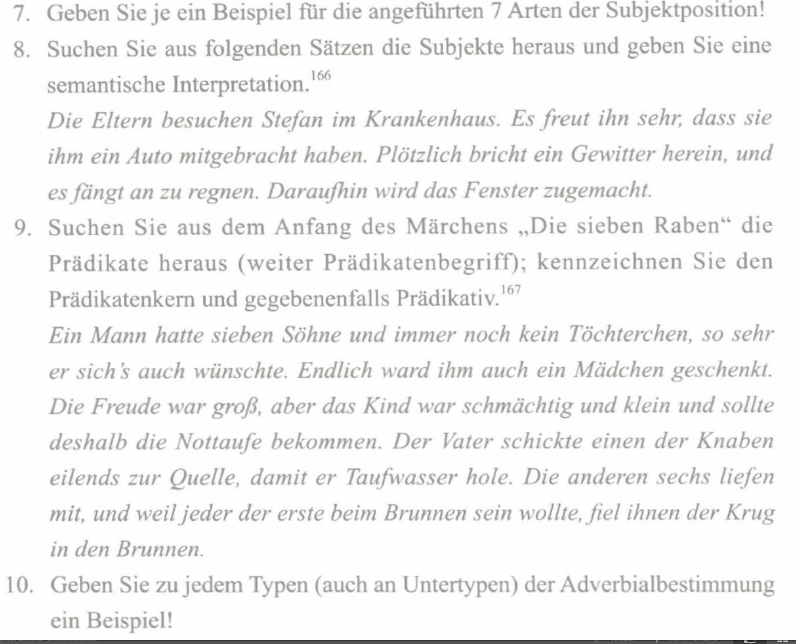
Übungen

Slide 13
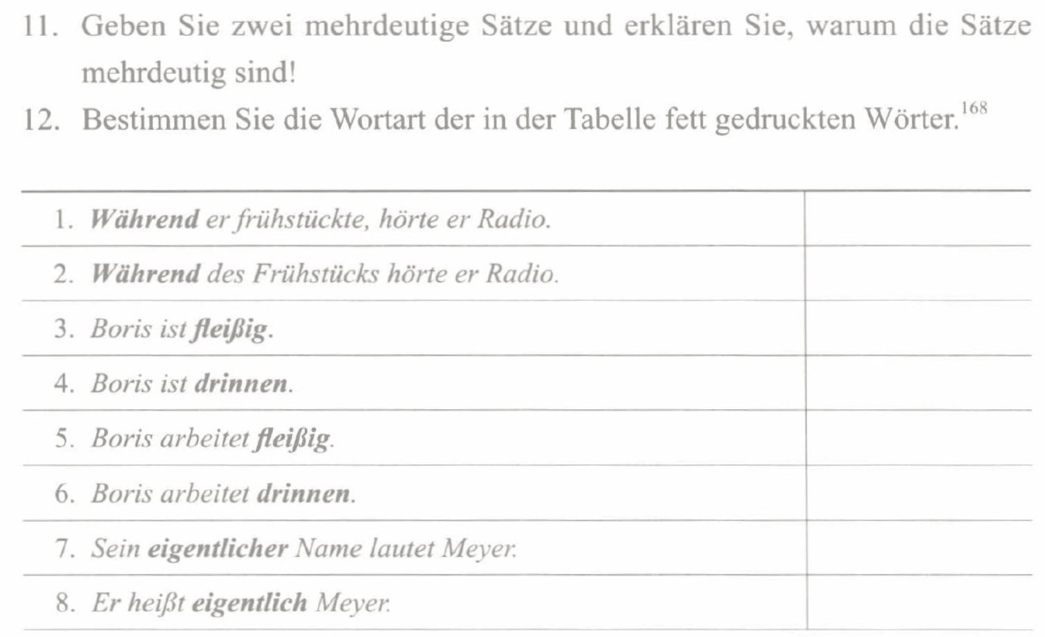
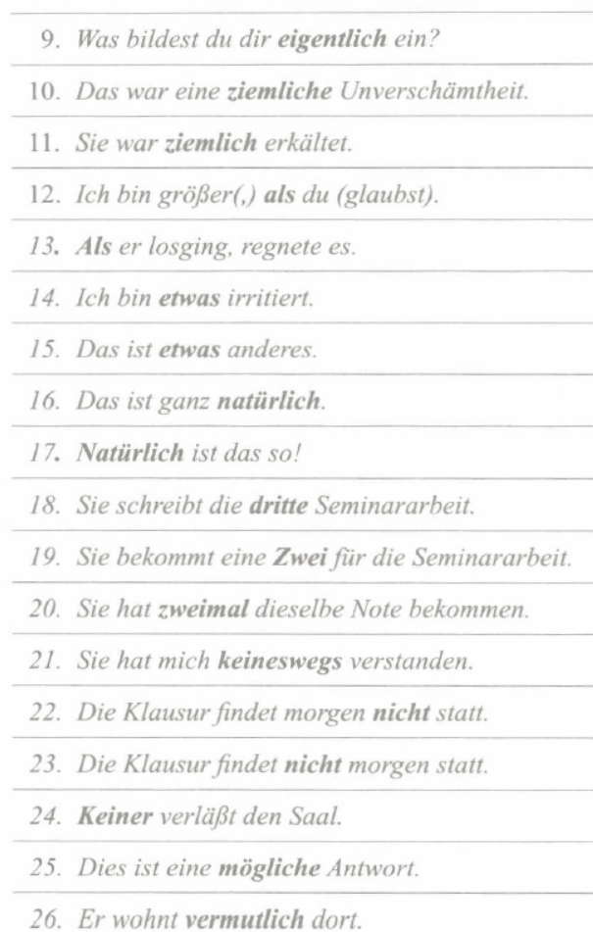
Übungen

Slide 14
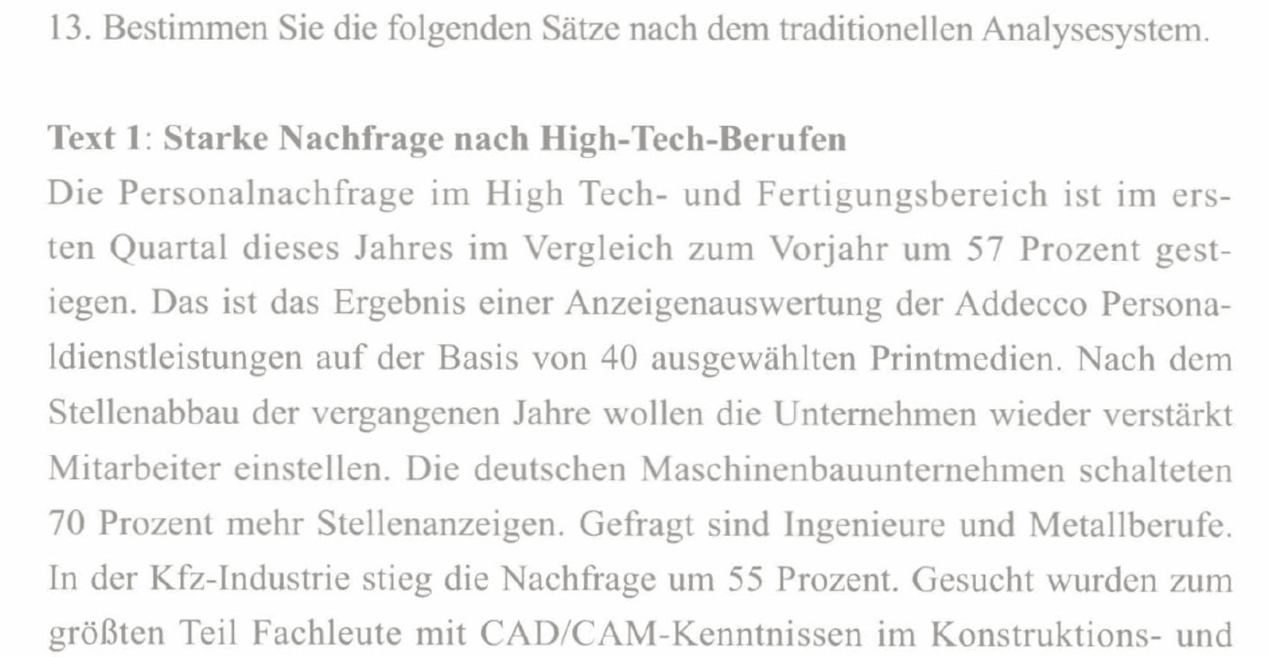
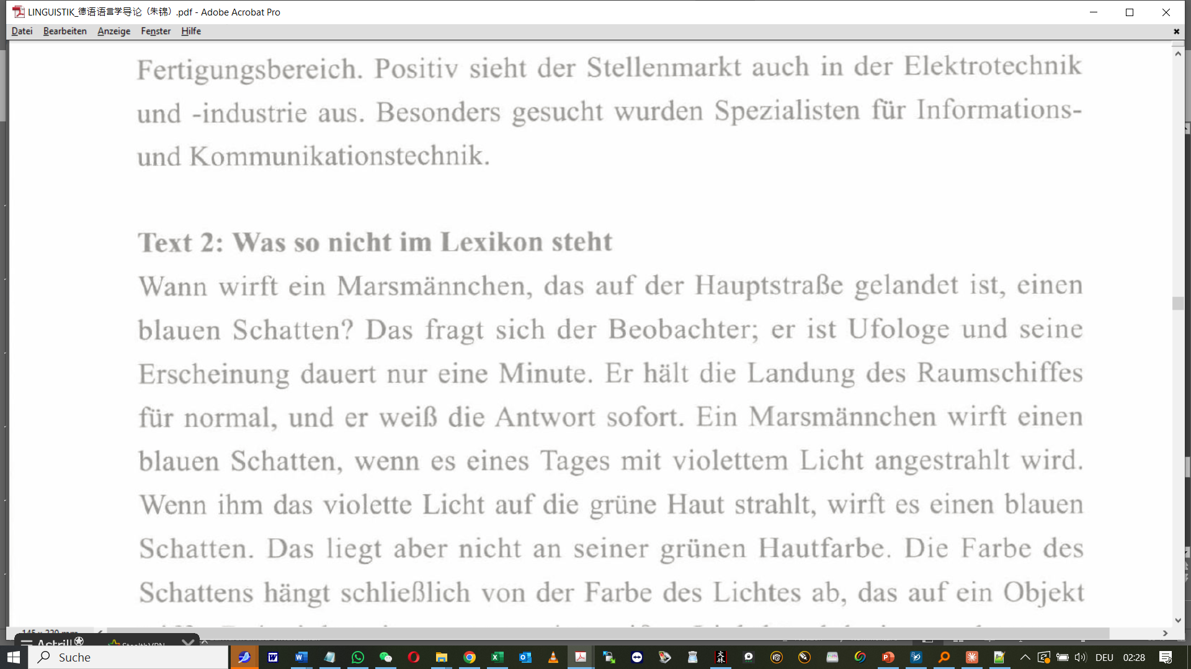

Slide 15
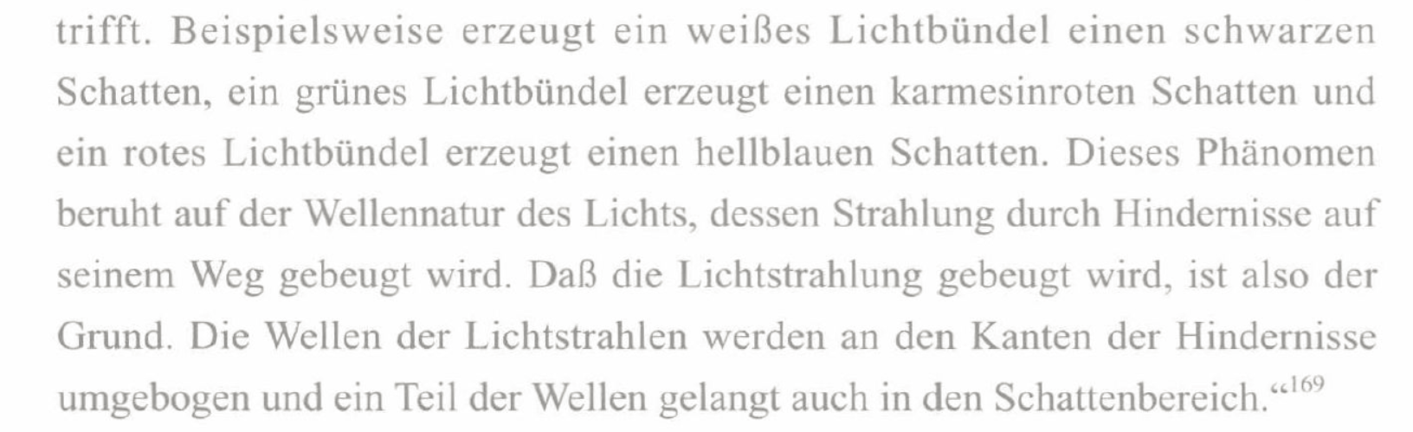

Slide 16
Syntagmatische Relation & paradigmatische Relation
Sprachliche Zeichen sind in zweifacher Beziehung in das System der Sprache eingebunden: in syntagmatischer（横向组合）und in paradigmatischer（纵向聚合）Beziehung.
Die syntagmatische Relation ist die Beziehungen eines sprachlichen Zeichens zu anderen sprachlichen Zeichen seiner Umgebung (horizontale Betrachtung).
Die paradigmatische Relation ist die Beziehungen eines sprachlichen Zeichens zu anderen Zeichen, die es ersetzen, an seine Stelle im Kontext treten können und sich dort gegenseitig ausschließen (vertikale Betrachtung).

Slide 17
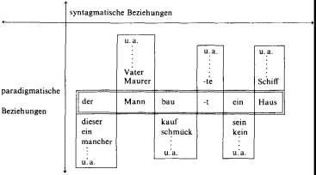
Syntagmatische und paradigmatische Relation
(Ulrich, Winfried, Linguistische Grundbegriffe, S. 98-99)

Slide 18
Ausblick:
4.2 Semantik
5. Pragmatik & Textlinguistik

